Slide 1



CENTRO UNIVERSITARIO
UAEM
ECATEPEC
LICENCIATURA EN DERECHO
“ACTOS, CONTRATOS Y SOCIEDADES MERCANTILES”
CLAVE:
L41839
M. En C. de la Edu. Marco Antonio Villeda Esquivel
2015

Slide 2

PRESENTACION
Fortalecer las capacidades del discente en cuanto a los elementos constitutivos DE LOS ACTOS, SOCIEDADES Y CONTRATOS MERCANTILES, a efecto de que cuando inicie su segundo momento de formación, a partir del sexto periodo, esté en la aptitud de involucrarse con las unidades de aprendizaje.

Slide 3

PROPÓSITOS DE LA UNIDAD DE APRENDIZAJE
Dentro del contexto histórico y contemporáneo, identificará, dentro del derecho mercantil, los actos de comercio, al comerciante individual y al colectivo, las sociedades como entes jurídicos, generando los distintos contratos que se deriven de los actos de comercio, para relacionarlos con los sistemas de otros países así mismo conocerá diversos contratos y su importancia en el campo mercantil actual.

Slide 4
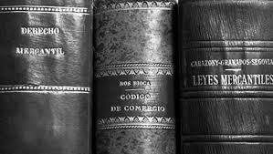
COMPETENCIAS GENÉRICAS
El alumno estará en aptitud de interpretar:
Los actos de comercio que den origen a la integración y sistematización de los contratos mercantiles, para reconocer e integrar las distintas sociedades mercantiles que los generan, interpretando y aplicando los instrumentos jurídicos de la materia.

Slide 5


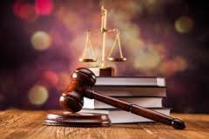
ÁMBITOS DE DESEMPEÑO
Asesor legal de instituciones publicas y privadas
Abogado postulante
Servidor público
Impartición de justicia
Docencia
Instituciones bancarias y financieras
Servicios aduanales

Slide 6
SECUENCIA DIDÁCTICA
COMERCIO
DERECHO MERCANTIL SUBJETIVO
EVOLUCION HISTORICA
FUENTES DEL DERECHO MERCANTIL
DERECHO MERCANTIL OBJETIVO
ACTOS DE COMERCIO
SOCIEDADES MERCANTILES
CONTRATOS MERCANTILES

Slide 7

Unidad de competencia I
Importancia de la ciencia del derecho mercantil
Evolución histórica del derecho mercantil
Fuentes del derecho mercantil
Acto de comercio

Slide 8

OBJETIVOS
El alumno identificará y diferenciará los actos de comercio, para que mediante su conceptualización y concepción legal, establezca su trascendencia en los ámbitos mercantil y social, generando en el discente una actitud crítica y valorativa de la norma respectiva

Slide 9


CRITERIOS DE DESEMPEÑO
Investigación documental.
Trabajo en equipo.
Exposición en clase.
Elaboración de material didáctico

Slide 10
CONCEPTO DEL COMERCIO
La palabra comercio trae a nuestra mente la idea de una relación entre personas que dan y reciben recíprocamente, que compran y venden
poner al alcance de alguien una cosa o producto, o lo que es lo mismo, que significa cambio por un lado y aproximación por el otro de quien adquiere o produce, hacia el quien consume , es decir , una función de intermediación o INTERCAMBIO, con el propósito o finalidad de obtener una GANANCIA, un lucro.

Slide 11

CLASIFICACIÓN DEL COMERCIO.
comercio interior, el que se efectúa entre personas que se encuentran en el país y
comercio exterior, que es el que se lleva a cabo entre personas de un país y las que viven en otro.
comercio terrestre, marítimo y aéreo, que dan lugar , respectivamente, a las ramas del derecho mercantil ( por su transportación).

Slide 12

comercio al por mayor, es el que se hace en gran escala , para revender o con otro fin industrial.; comercio al por menor es el que se hace en pequeña escala, por lo general al consumidor.
comercio que s ejerce por cuenta propia y
comercio que se ejerce en comisión, es
decir, por cuenta de otro.

Slide 13

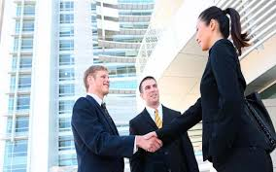
CONCEPTO DE DERECHO MERCANTIL
Concepto jurídico
El derecho mercantil es la rama del derecho privado que regula los actos de comercio, la organización de las empresas, las actividades del comerciante- ya sea éste individual o colectivo- y los negocios sobre cosas mercantiles.
Concepto Económico.
El comercio, en su acepción económica consiste esencialmente en una actividad de mediación o interposición entre productores y consumidores con el propósito de lucro

Slide 14
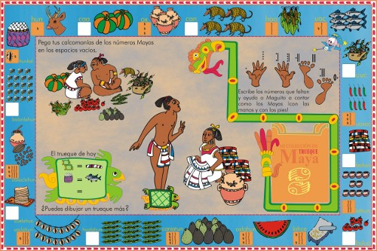
Evolución Histórica del
Derecho Mercantil
Adam Smith: para satisfacción de las necesidades materiales, el hombre cae en cuenta que le es mas eficiente la división y especialización del trabajo, a través de las cual un sujeto se dedica a cierta actividad y los demás a otras distintas.
Así es como emana la figura del trueque, norma jurídica de índole contractual nacida de la costumbre a la que atribuye ser el origen y fuente primaria del derecho comercial o mercantil.

Slide 15
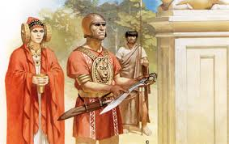
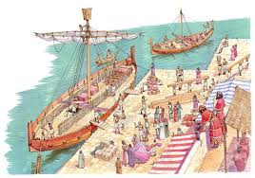
EDAD ANTIGUA
Algunos pueblos se distinguieron en la antigüedad como pueblos comerciantes, por su situación geográfica o por su fuerza conquistadora:
caldeos,
fenicios,
griegos,
asirios,
chinos,
persas,
hebreos,
indios,
árabes y
romanos entre otros

Slide 16
EDAD MEDIA
LOS FENICIOS: dieron inicio a las modalidades sociales de los puertos y las factorías y al comercio por medio de tratados .
LOS GRIEGOS: generalizaron el uso de la moneda acuñada. se les debe la LEY RODIAS que reglamentaba la ECHAZON (reparto de las perdidas ante un siniestro proporcionalmente entre los interesados
ROMA: no conoció un derecho mercantil como rama distinta y separada del tronco único del derecho privado dada la actividad del pretor.

Slide 17
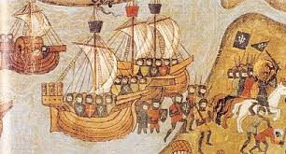

Derecho Mercantil Medieval
Gran evolución tuvieron las normas jurídicas en materia mercantil durante la EDAD MEDIA a consecuencia de las cruzadas, con las cuales surgió una constante comunicación con lo países orientales y, consecuentemente, un intercambio comercial entre estos y los europeos.
Entre las figuras que surgieron se encontraban la llamada matriculación antecedente de REGIDTRO PUBLICO DEL COMERCIO Y LA JURISDICCION CONSULAR.

Slide 18
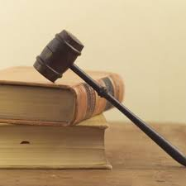
Derecho Mercantil Codificado
El primer código sistematizado fue el Código de Comercio Francés mismo que formaba parte de los Códigos de Napoleón.

Slide 19


Derecho Mercantil Internacional
Dados los avances de la globalización, particularmente en el ámbito del comercio ha tomado un carácter internacional por dos vías :
La autorregulación
La derivada de acuerdos y tratados internacionales.

Slide 20
Criterio subjetivo predominantemente se toma como punto de partida para determinar el ámbito de aplicación de la normas relativas al derecho mercantil: el sujeto de derecho , que realiza ciertas actividades características o el acto de comercio en si, se dice de aquel que es subjetivo u objetivo.
Más por regla general, nunca este criterio es absoluto en la legislación, sino que se toma uno de estos criterios principalmente, pero sin abandonar, en cierto modo, algunos elementos del otro. tal es el caso del código de comercio en vigor, que aunque sustenta un criterio objetivo, no lo hace en sentido absoluto
Criterio subjetivo y objetivo

Slide 21

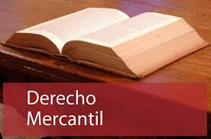
Fuentes Del Derecho Mercantil.
CONCEPTO
Entendemos por fuente todo aquello de donde brota, surge o nace algo (en este caso: el derecho mercantil)
FUENTE MATERIAL : elemento que contribuye a la creación del derecho, convicción jurídica de los comerciantes, tradición, naturaleza de las cosas y otros factores morales, económicos y políticos.
Fuente formal:
origen de la reglamentación.

Slide 22
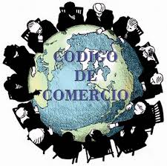
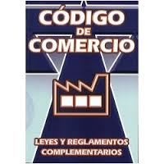
La Ley Mercantil
ley en el sentido jurídico, esto de norma de conducta justa, obligatoria de observancia y beneficio común.
Es la principal fuente formal :
El código de comercio es supletorio a todas las demás leyes y por otro lado el derecho común es supletorio del derecho mercantil , por ello es aplicable el Código Civil Federal

Slide 23
Ley General De Sociedades Mercantiles.
Ley General De Títulos Y Operaciones De Crédito.
Ley Sobre El Contrato De Seguro
Ley De Comercio Exterior
Ley De Instituciones De Crédito.
Ley De Las Cámaras De Comercio Y De Las Industrias.
Ley De Navegación.
Ley De Puertos.
Ley Del Banco De México.
Ley De Mercado De Valores
Ley Federal De Competencia Económica.
Ley Federal De Correduría Publica.
Ley Federal De Urbanizaciones Y Actividades Auxiliares Del Crédito.
Ley Monetaria De Los Estados Unidos Mexicanos.
Ley General De Sociedades Cooperativas
Ley De Las Sociedades De Solidaridad Social.
LEYES ESPECIALES MERCANTILES

Slide 24
USOS Y COSTUMBRES
En nuestra legislación, para efecto de colmar algunas lagunas o en prevención de ellas, con alguna frecuencia remite a la costumbre y a los usos mercantiles, y consideramos habrá que recurrir a ellos en la medida que la ley y lo permita.
Gran parte de las normas comerciales encuentran su origen en la costumbre

Slide 25

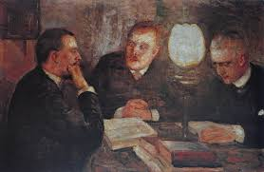
LA JURISPRUDENCIA
El termino jurisprudencia tiene diversos significados:
Ciencia del derecho
Conjunto de decisiones de los tribunales de un estado
Finalidad es determinar la interpretación que debe dársele a otra norma jurídica

Slide 26
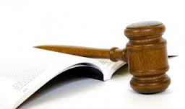

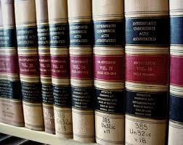
LA DOCTRINA
Conjunto De Opiniones De Los Autores Y Tratadistas Del Derecho, Quienes Fundados En Los Principios Lógicos Que Se Desprenden De Toda La Legislación Positiva Constituyen Los Principios Del Derecho
Sentido Lato. Es La Opinión Autorizada Y Racional Compartida Por Uno O Mes Jurisconsultos Sobre Un Punto Controvertido De Derecho Que Suple La Omisión De La Ley.
Sentido Escrito. Significa La Jurisprudencia Del Tribunal Superior De Justicia.

Slide 27
ACTOS DE COMERCIO
Mantilla Molina clasifica los actos mercantiles de la siguiente forma:
Actos absolutamente mercantiles: que son lo s que cualquier circunstancia serán mercantiles y, por lo tanto, les será aplicable la legislación mercantil.
Actos de mercantilidad condicional:
por su fin (especulación comercial) , por el sujeto ( comercio o comerciantes), por su objeto ( cosa mercantil) y por su accesoriedad (naturaleza mercantil de uno principal) .

Slide 28
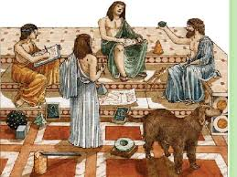
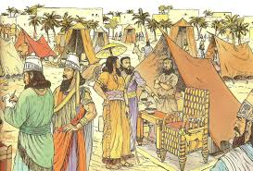
SUJETO DEL DERECHO MERCANTIL
El comerciante es aquel que ejerce el comercio
COMERCIANTE
Es la persona que realiza actos de comercio haciendo de ello su profesión habitual, su modus viven di

Slide 29
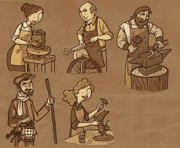
El Comerciante Individual
Necesariamente Debe Responder a Una Persona Física Esto Es a Un Ser Humano Con La Capacidad Legal Suficiente Para Ejercer El Comercio En Forma Ordinaria
A Ninguna Persona Se Le Podrá Impedir Que Se Dedique a La Profesión Industrial Comercio O Trabajo Que Le Acomode

Slide 30
Incapacidades Y Prohibiciones Para El Ejercicio Del Comercio
El Articulo 5º.
Del código de comercio manda que “ toda persona que según las leyes comunes es hábil para contratar Y obligarse, Y a quien las mismas leyes no prohíben expresamente la profesión del comercio, Y tienen capacidad legal para ejercerlo.”

Slide 31
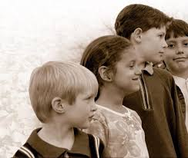
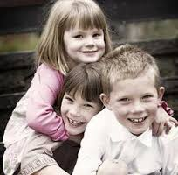
En Cuanto a Las Incapacidades Tenemos:
Por Lo Tanto Sus Actos Carecen De Validez
RESULTADO
Sin Embargo , Conforme Al Articulo23 “Los Incapaces Pueden Ejercer Sus Derechos O Contraer Obligaciones Por Medio De Sus
ART.23
MENOR DE EDAD
El Menor De Edad No Emancipado Es Incapaz De Ejercer El Comercio Por Si Mismo Como Profesión Y También Lo Es Para Ejecutar Actos Aislados De Comercio
T.23

Slide 32
Los Mayores De Edad Declarados En Estado De Interdicción.
ART.23
Pero El Articulo 23,establece Que Los Incapaces En Los Casos Anteriores Mencionados También Pueden Ejercer Sus Derechos Y Contraer Obligaciones
LIMITACIÓN
Las Personas Que De Una U Otra Manera Están Privadas De Inteligencia Por Causa De Locura, Idiotismo O Imbecilidad; Los Sordomudos Que No Sepan Leer Ni Escribir; Los Ebrios Consuetudinarios Y Drogadictos Habituales
LIMITACIÓN
Se Encuentran Legalmente Comprendidos Entre Los Que No Pueden Ser Comerciantes En Forma Directa.
IS

Slide 33
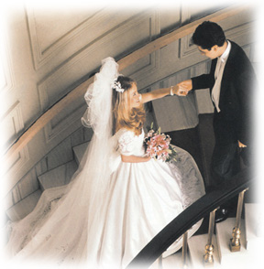
La Mujer Casada Comerciante
ART.2
ART. 2
Esta No Queda Sometida Por Razones De Su Sexo A Restricción Alguna En La Adquisición Y Ejercicio De Sus Derechos.
MUJER CASADA
El Art.2 Del Código Civil Proclama Que La Capacidad Jurídica Es Igual Para Ambos, En Consecuencia,
No Hay Ninguna Diferencia Entre Hombre Y Mujer La Relación Legal Entre Los Cónyuges No Es La Limitativa Para Que La Esposa Pueda Ser Comerciante Sin La Autorización De Su Marido.

Slide 34

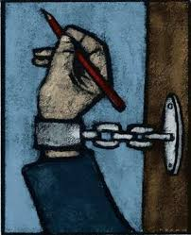
Prohibiciones Para El Ejercer El Comercio.
ARTICULO 12°
I. LOS CORREDORES;
II. LOS QUEBRADOS QUE NO HAYAN SIDO REHABILITADOS;
III. LOS QUE POR SENTENCIA EJECUTORIADA HAYAN SIDO CONDENADOS POR DELITOS CONTRA LA PROPIEDAD, INCLUYENDO EN ESTOS LA FALSEDAD, EL PECULADO, EL COHECHO Y LA CONCUSION

Slide 35

D)LOS NOTARIOS PÚBLICOS EN FUNCIONES. DADA PRECISAMENTE, SU CALIDAD DE FEDATARIOS PÚBLICOS, DONDE NO PUEDEN SER JUEZ Y PARTE A LA VEZ, TIENEN POR LO TANTO PROHIBICIÓN EXPRESAS PARA SER COMERCIANTES.
E)LA CALIDAD MIGRATORIA DE ALGUNOS EXTRANJEROS.
A QUIENES SE LES PROHÍBE QUE EJERZAN EL COMERCIO DENTRO DE NUESTRO PAÍS: UN EXTRANJERO QUE INTERNA EN TERRITORIO MEXICANO CON CALIDAD DE TURISTA TIENE POR ELLO PROHIBIDO EJERCER COMERCIO.
F)LOS SINDICATOS. LOS QUE PARA EMPEZAR TIENEN UNA FINALIDAD MUY DIFERENTE Y NO PODRÁN EJERCER COMERCIO AL MENOS CON EL ANIMO DE LUCRO.

Slide 36
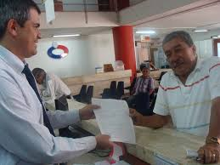


Obligaciones Del Comerciante
ARTICULO 16. TODOS LOS COMERCIANTES, POR EL HECHO DE SERLO, ESTAN OBLIGADOS:
DEROGADA.
II. A LA INSCRIPCION EN EL REGISTRO PUBLICO DE COMERCIO
III. A MANTENER UN SISTEMA DE CONTABILIDAD CONFORME AL ARTICULO 33;
IV. A LA CONSERVACION DE LA CORRESPONDENCIA QUE TENGA RELACION CON EL GIRO DEL COMERCIANTE
.
CODIGO DE COMERCIO

Slide 37

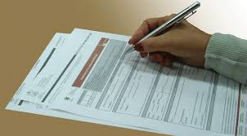
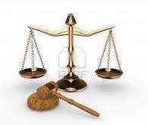
REGISTRO DE
COMERCIO
es una institución que tiene por objeto hacer la inscripción personal de los comerciantes y poner al alcance de cualquier persona todos aquellos actos y contratos que afecten de modo importante las condiciones económicas y jurídicas de los mismos.

Slide 38
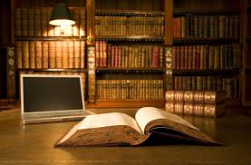
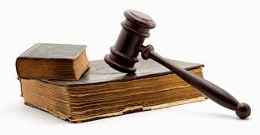
SISTEMA DE CONTABILIDAD
El comerciante esta obligado a llevar y mantener un sistema de contabilidad adecuado que podría levarse mediante instrumento, recursos y sistemas de registro y procedimiento de acuerdo a las características del negocio.
Cualquier sistema que se emplee, deberá llevar debidamente encuadernado, empastados y foliados el libro mayor, en caso de personas morales libro o los libros de actas

Slide 39


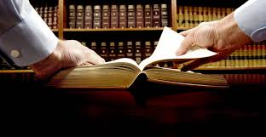
GUARDAR CORESPONDENCIA
Los comerciantes están obligados a conservar debidamente archivadas las cartas, telegramas y otros documentos que reciban en relación con su negocios o giro.

Slide 40

CONTENIDO DE LA HOJA DE INSCRIPCION DEL COMERCIANTE.
Nombre O Razón Social.
Clase De Comercio U Operaciones a Que Se Dedica
La Fecha En Que Deba Comenzar Sus Operaciones .
Domicilio, Con Especificación De Sucursales Que Hubiere Establecido
Las Escrituras De La Constitución De La Sociedad Mercantil
El Acta De La Primera Junta General.
Los Poderes Generales Y Nombramientos Y Revocación De Los Mismos.

Slide 41
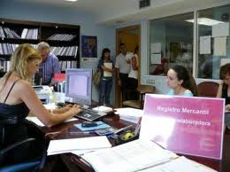
h) Aumento o disminución del capital en las sociedades anónimas y en comandita por acciones .
Las fianzas de los corredores.
El Art..27º del código de comercio establece “la falta de registro de documentos hará que en caso de quiebra esta se tenga como fraudulenta, salvo en prueba en contrario.”

Slide 42

LA EMPRESA MERCANTIL
CONJUNTO DE COSAS Y DERECHOS COMBINADOS PARA OBTENER Y OFRECER AL PUBLICO BIENES Y SERVICIOS CON PROPOSITO DE LUCRO Y DE MANERA SISTEMATICA.

Slide 43
UNIDAD II
NOCIONES GENERALES
SOCIEDADES MERCANTILES
TITULOS REPRESENTATIVOS DE LA APORTACIÓN SOCIAL
EXTINCIÓN DE LA SOCIEDAD MERCANTIL

Slide 44


CONCEPTO DE SOCIEDAD MERCANTIL
Francisco Vincent Chulia:
La sociedad puede ser un contrato, una forma legal típica de agrupación voluntaria de personas y una técnica de organización de empresa.
Por el contrato de sociedad, los socios se obligan mutuamente.
A combinar sus recursos y esfuerzos
Para la realización de un fin común”.

Slide 45

PATRIMONIO
CAPITAL CONTABLE
ACTIVO -PASIVO
DERECHOS
ACTIVO
OBLIGACIONES
PASIVO
CAPITAL SOCIAL
DEUDAS SOCIALES
ATRIBUTOS DE LA PERSONALIDAD Y ELEMENTOS ESENCIALES DE LA SODIEDADES MERCANTILES

Slide 46


CAPITAL SOCIAL
La suma de las obligaciones de dar de los socios o accionistas, que constituyen el mínimo capital contable para que pueda haber utilidades y que una vez pagas constituyen un pasivo en la sociedad.
APORTACIONES
Son la prestación de dar o hacer a cargo de cada socio, y que sumada a la de los demás integra el capital social

Slide 47
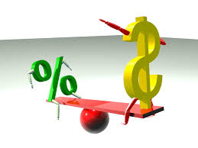

Rendimientos o frutos civiles de las acciones o partes sociales que interviene en la constitución del fin de la sociedad(Jorge Barrera Graf)
DIVIDENDOS
Distribución de las sociedades después de que hayan sido debidamente aprobados (LGSM art. 19)
UTILIDADES

Slide 48
CAPACIDAD: Aptitud para ser titular de derechos y contraer obligaciones
OBJETO SOCIAL: finalidad de la sociedad
DURACION: plazo para poner en liquidación a la sociedad
DOMICILIO: sede jurídica de la persona.
DENOMINACION O RAZON SOCIAL: los vocablos con los que la sociedad son identificados
NACIONALIDAD

Slide 49


SOCIEDADES IRREGULARES
Una sociedad irregular es la que no llena los requisitos exigidos por la ley respecto de su constitución y funcionamiento conforme a algunas de las formas aceptadas por la legislación comercial.
Sociedades irregulares con existencia legal: articulo 2 de la LSM- Una sociedad irregular tiene existencia legal cuando se exterioriza como tal ante terceros porque lleve acabo con ellos algún contrato.

Slide 50


Efectos de la irregularidad de las sociedades
Responsabilidad de sus representantes:
Los representantes de estas sociedades irregulares son responsables de los daños y perjuicios que la irregularidad hubiese ocasionado a los socios no culpables.
Quien teniendo la representación de la sociedad pudo y no hizo la inscripción correspondiente debe pagar

Slide 51

Sociedades irregulares en caso de quiebra
SOCIEDADES
El articulo cuarto
de la ley de
quiebras
y suspensión de
pagos
dispone que
las sociedades
irregulares
podrán ser
declaradas
en quiebra y dicha quiebra
.
Provocara
la de los
socios
ilimitadamente
responsables.
Por otra parte la irregularidad impedirá que pueda acogerse a los beneficios de la suspensión de pagos
A)
B)
C)
IRREGULARES

Slide 52
SOCIEDADES MERCANTILES
Sociedad Anónima
Sociedad de Capital Variable
Sociedad de Responsabilidad Limitada
Sociedad en Comandita
Sociedad Controladora
Sociedad Cooperativa
TIPOS

Slide 53
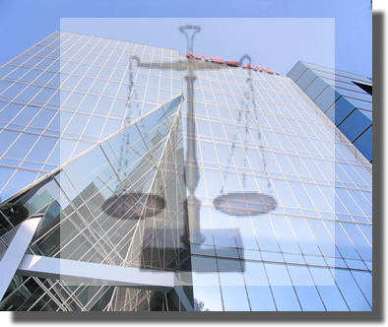
CLASIFICACION DE LAS SOCIEDADES MERCANTILES

Slide 54




Sociedades
D) Sociedad anónima.
E) Sociedad en comandita por acciones.
F) Sociedad cooperativa
A) Sociedad en nombre colectivo.
B) Sociedad en comandita simple.
C) Sociedad de responsabilidad limitada
1.
2.
3.
Mercantiles

Slide 55


Sociedades personalistas. El empleo personal es esencial; tiene participación del crédito social, responsabilidad con el patrimonio personal, con la colaboración en la gestión.
Sociedades capitalistas. La aportación en dinero del socio es lo que cuenta.
Sociedad de responsabilidad limitada. En la cual los socios responden solo hasta por el monto de sus respectivas aportaciones.
Sociedad de responsabilidad ilimitada. En ella los socios responden ilimitadamente por las deudas sociales con todo el patrimonio `personal.
Sociedad de responsabilidad mixta. Unos de los socios responden ilimitadamente de las obligaciones sociales y otros responden hasta por el monto de sus aportaciones.
Otros críterios de clasificación

Slide 56
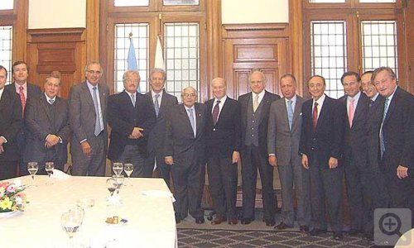
SOCIEDADES
Por lo cual promueve la constitución de sociedades mercantiles en cuyo capital participa en diferente medida
Surgen por la necesidad de participación económica del estado.
1.
2.
3.
DE PARTICIPACIÓN ESTATAL

Slide 57
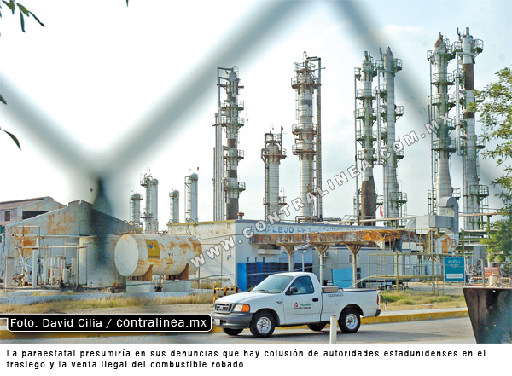
Que el gobierno federal aporte o sea propietario del 50 por ciento del capital o de las acciones.
Que en la constitución de su capital se hagan figurar acciones de serie especial que solo puedan ser suscritas por el gobierno federal.
Que el gobierno federal tenga la facultad de nombrar a la mayoría del consejo administrativo, junta directiva u órgano equivalente.
Requisitos para una paraestatal.

Slide 58
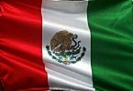
NACIONALIDAD
El articulo 9 de la ley general de población dice que debe entenderse por sociedad mercantil mexicana:
La que se constituya con arreglo a nuestra ley.
Tenga un domicilio dentro de la republica mexicana
1.
2.
3.
DE LAS SOCIEDADES

Slide 59

SOCIEDADES
Son sociedades extranjeras las que se constituyan en el extranjero
Y tengan su domicilio en el extranjero.
1.
2.
3.
MERCANTILES EXTRANJERAS

Slide 60
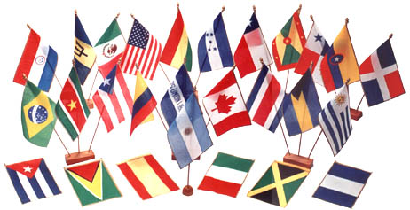
comprobar que se ha constituido con las leyes del estado del que sean nacionales, por lo cual se exhibirá copia autentica del contrato social y demás documentos relativos a su constitución, así como la certificación de la autorización por el presidente diplomático o consular mexicano.
que el contrato social y los documentos no sean contrarios a los preceptos de orden publico establecidos por las leyes mexicanas.
que se establezcan en la republica mexicana o tengan en ella alguna agencia o sucursal .
Requisitos para una sociedad extranjera.

Slide 61


SOCIEDAD ANONIMA
LGSM
Artículo 87.- Sociedad anónima es la que existe bajo una denominación y se compone exclusivamente de socios cuya obligación se limita al pago de sus acciones.
Artículo 88.- La denominación se formará libremente, pero será distinta de la de cualquiera otra sociedad y al emplearse irá siempre seguida de las palabras “Sociedad Anónima” o de su abreviatura “S.A.”

Slide 62

SOCIEDAD DE RESPONSABILIDAD LIMITADA
Es la que se constituye entre los socios que solo están obligados al pago de sus aportaciones, sin que las partes sociales puedan estar representadas por lo títulos negociables a la orden o al portador

Slide 63


Sociedad en comandita
SIMPLE
Existe bajo una razón social y se compone de uno o varios socios comanditos que responden, de manera subsidiaria, limitada y solidariamente.
POR ACCIONES
Se compone de uno o varios socios comanditos que responden subsidiariamente, ilimitada y solidariamente de las obligaciones sociales.

Slide 64
BIBLIOGRAFIA
ACOSTA ROMERO, MIGUEL Y JULIETA A. LARA LUNA
NUEVO DERECHO MERCANTIL PORRÙA
ATHÍE GUTIÉRREZ, AMADO DERECHO MERCANTIL Mc GRAW HILL
BARRERA GRAF, JORGE
CARVALLO YAÑEZ, ERICK TRATADO DE DERECHO MERCANTIL
NUEVO DERECHO BANCARIO
Y BURSÁTIL MEXICANO PORRUA PORRÚA
CERVANTES AHUMADA, RAÚL DERECHO MERCANTIL
CÓDIGO DE COMERCIO Y LEYES COMPLEMENTARIAS
LEY DE SOCIEDADES MERCANTILES

